Slide 1



x
재생에너지 3기

Slide 2
NumPy(2)

Slide 3
배열 연산

Slide 4
배열 연산
💡 NumPy 배열 연산은 요소 단위로 수행됨
✔️ 배열과 배열 간 또는 배열과 스칼라 값 간의 연산을 지원
✔️ 브로드캐스팅을 통해 서로 다른 크기의 배열 간 연산도 자동으로 확장 가능

Slide 5
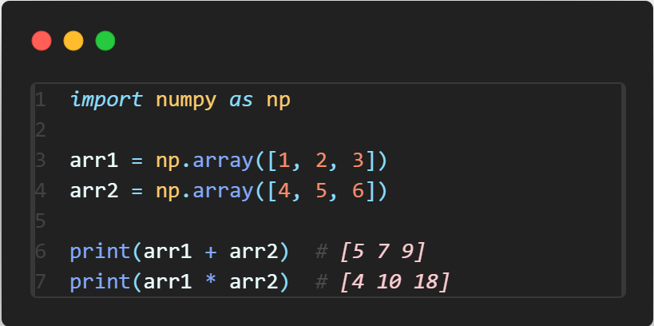
배열 연산
✅ 배열 간 연산
✔️ 같은 크기의 배열끼리는 요소별로 연산이 이루어짐
✔️ +, -, *, / 와 같은 산술 연산자를 바로 사용할 수 있음

Slide 6
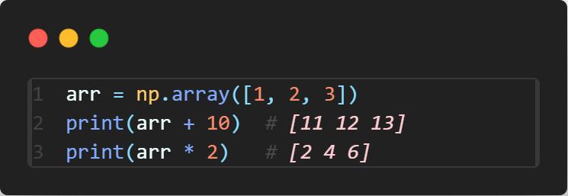
배열 연산
✅ 배열과 스칼라 연산
✔️ 배열과 단일 값(스칼라)의 연산시 요소별로 단일 값 연산이 적용됨

Slide 7
배열 연산 - 브로드캐스팅
💡 자동으로 배열의 크기를 확장하여 서로 다른 크기의 배열 간 연산을 가능하게 하는 기능
➡️ 작은 배열이 큰 배열의 모양에 맞게 "늘어난 것처럼" 연산됨
✅ 브로드캐스팅 규칙
✔️ 차원 비교: 두 배열의 각 차원을 뒤에서부터 비교
✔️ 규칙:
크기가 같거나
한쪽이 1인 경우 → 확장 가능
⚠️ 어느 차원도 위 조건을 만족하지 않으면 에러 발생

Slide 8
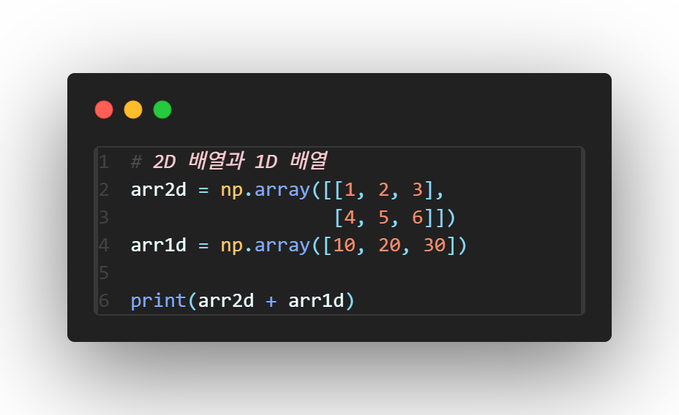
배열 연산 - 브로드캐스팅
✅ 브로드캐스팅 과정(1)
🔹1단계: 배열의 shape 확인
arr2d.shape = (2, 3) → 2행 3열 (2차원)
arr1d.shape = (3,) → 길이가 3인 1차원 배열

Slide 9
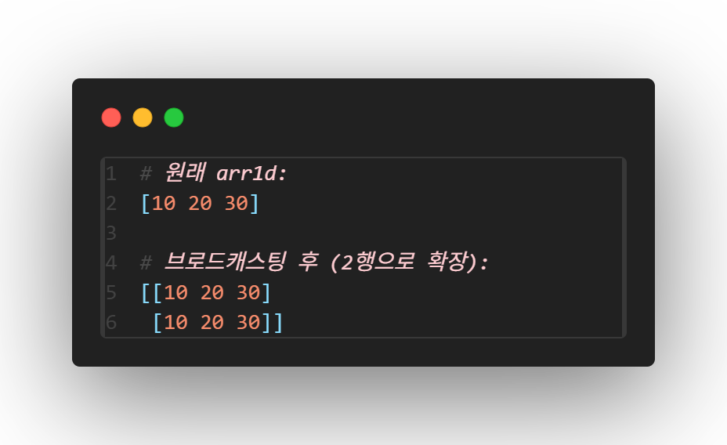
배열 연산 - 브로드캐스팅
✅ 브로드캐스팅 과정(2)
🔹 2단계: 차원 수 맞추기
브로드캐스팅 규칙에 따라 차원이 다르면 앞쪽(왼쪽)에 1을 추가하여 비교:
arr2d.shape = (2, 3)
arr1d.shape = (3,) → (1, 3) 으로 간주
🔹 3단계: 뒤에서부터 차원 비교
마지막 차원: 3 vs 3 → 크기가 같으므로 그대로 연산 가능
첫 번째 차원: 2 vs 1 → 한쪽이 1이므로 1 → 2로 확장 가능

Slide 10
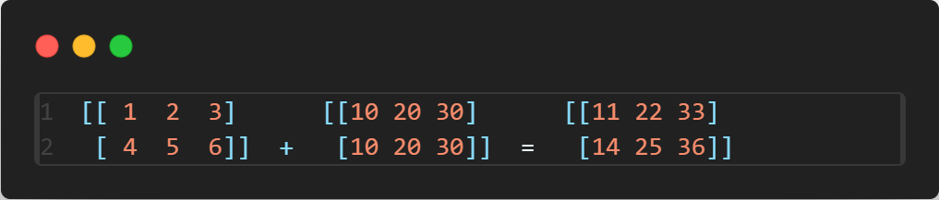
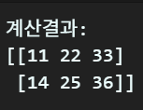
배열 연산 - 브로드캐스팅
✅ 브로드캐스팅 과정(3)
🔹4단계: 요소별 연산 수행
✔️ 이제 두 배열의 shape가 동일해져서 요소별 덧셈이 가능

Slide 11
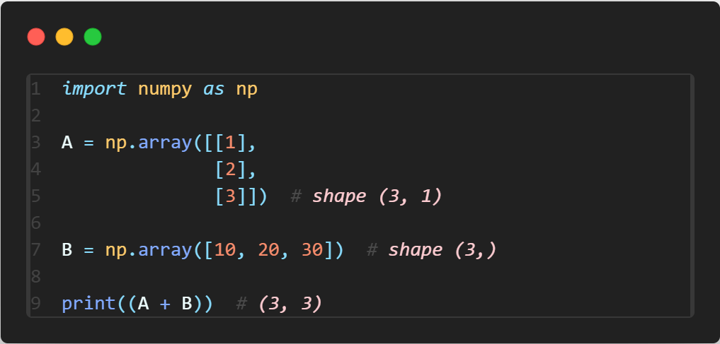
배열 연산 - 브로드캐스팅
✅ 브로드캐스팅 예시(1) : 성공 케이스
1️⃣ 차원수 맞추기
A: (3, 1)
B: (3,) → (1, 3) 로 확장
2️⃣ 비교 및 확장
마지막 차원: 1 vs 3 → 1 확장 → 3
첫번째 차원: 3 vs 1 → 1 확장 → 3
3️⃣ 최종 결과: (3, 3)

Slide 12
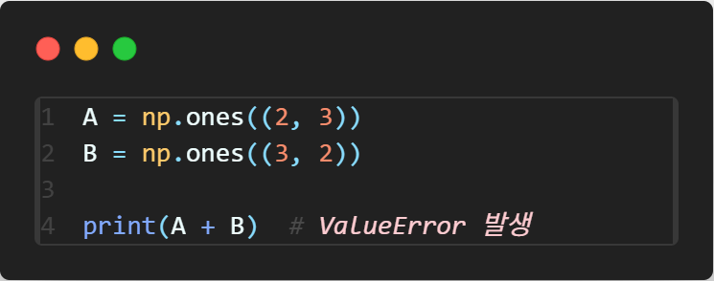
배열 연산 - 브로드캐스팅
⛔ 브로드캐스팅 예시(2) : 실패 케이스
✔️ 마지막 차원: 3 vs 2 → 다르고 1도 아님 → 브로드캐스팅 불가

Slide 13
실습1. 배열 연산(1)
다음 배열을 생성하고, 모든 요소에 3을 더하세요.
arr = np.array([1, 2, 3, 4])
아래 2차원 배열에서 각 요소를 -1로 곱한 새로운 배열을 만드세요.
arr = np.array([[5, 10],
[15, 20]])
아래 두 배열의 요소별 곱셈과 나눗셈 결과를 각각 출력하세요.
arr1 = np.array([2, 4, 6])
arr2 = np.array([1, 2, 3])

Slide 14
실습1. 배열 연산(1)
아래 배열에서 모든 요소를 최대값 100으로 만들기 위해 필요한 값을 더한 결과 배열을 브로드캐스팅으로 만드세요.
arr = np.array([[95, 97],
[80, 85]])
아래 2차원 배열에서 각 행에 다른 값을 곱하여 새로운 배열을 만드세요.(브로드캐스팅 이용)
arr = np.array([[1, 2, 3], [4, 5, 6]])
첫 번째 행은 10을 곱하고
두 번째 행은 100을 곱해야 합니다.

Slide 15
실습1. 배열 연산(1)
아래 배열에서 각 행마다 다른 스칼라 값을 더하기 위해
1차원 배열을 만들어 브로드캐스팅 연산을 수행하세요.
첫 번째 행에 100, 두 번째 행에 200, 세 번째 행에 300을 더하세요.
arr = np.array([[10, 20],
[30, 40],
[50, 60]])

Slide 16
통계 함수 및 집계 연산

Slide 17
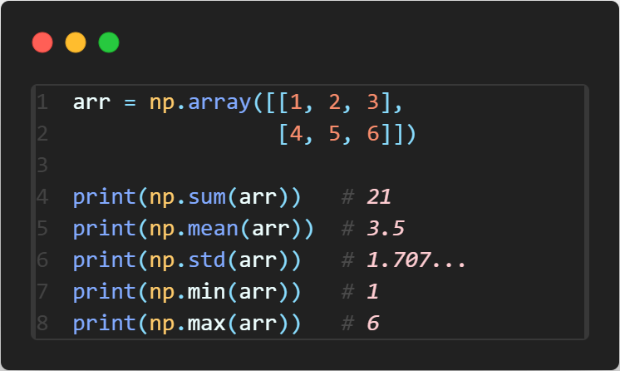
통계 함수 및 집계 연산
✅ 기본 통계 함수
✔️ np.sum() : 합계
✔️ np.mean() : 평균
✔️ np.std() : 표준 편차
✔️ np.min() / np.max() : 최소/최대값

Slide 18
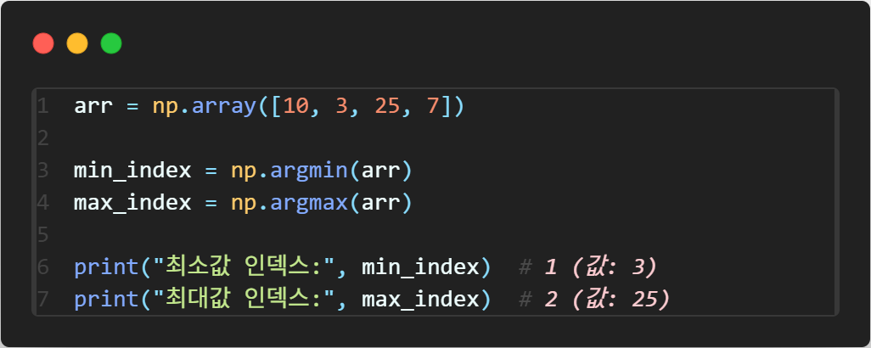
통계 함수 및 집계 연산
✅ 기본 통계 함수
✔️ np.argmin(): 배열에서 최소값이 있는 인덱스를 반환
✔️ np.argmax(): 배열에서 최대값이 있는 인덱스를 반환

Slide 19
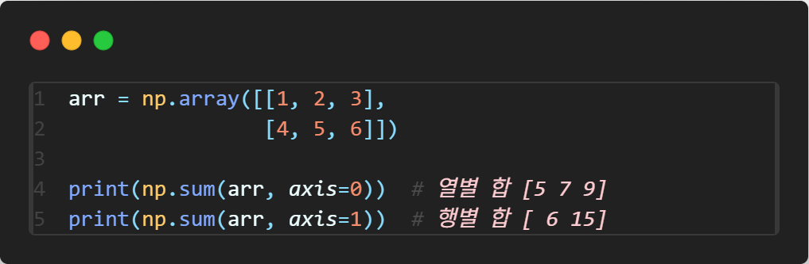
축(axis) 단위 연산
💡 축(axis): 다차원 배열에서 연산이 적용되는 방향
axis=0 → 행을 따라(행을 증가시키며) 연산, 즉 세로 방향으로 계산
axis=1 → 열을 따라(열을 증가시키며) 연산, 즉 가로 방향으로 계산
✅ 축 단위 연산 예시

Slide 20
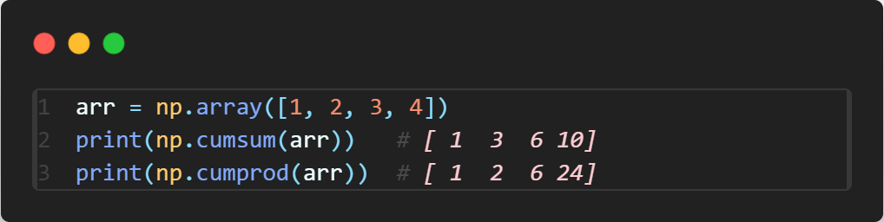
통계 함수 및 집계 연산
✅ 누적 연산
✔️ np.cumsum() : 누적 합
✔️ np.cumprod() : 누적 곱

Slide 21
실습2. 통계 함수 및 집계 연산(1)
아래 배열의 전체 합계와 평균을 각각 구하세요.
arr = np.array([5, 10, 15, 20])
다음 2차원 배열에서 전체 최소값과 최대값을 구하세요.
arr = np.array([[3, 7, 1],
[9, 2, 8]])
아래 배열에서 각 열의 합계와 각 행의 합계를 각각 구하세요.
arr = np.array([[1, 2, 3],
[4, 5, 6],
[7, 8, 9]])

Slide 22
실습2. 통계 함수 및 집계 연산(2)
아래 배열에서 행별 평균과 열별 평균을 각각 구하세요.
arr = np.array([[10, 20],
[30, 40],
[50, 60]])
1차원 배열에서 전체 표준편차를 구하고, 각 요소가 평균으로부터 얼마나 떨어져 있는지 편차 배열을 만드세요. (값 - 평균)
arr = np.array([2, 4, 4, 4, 5, 5, 7, 9])
아래 2차원 배열에서 행 단위 누적 합과 열 단위 누적 곱을 각각 구하세요.
arr = np.array([[1, 2, 3],
[4, 5, 6]])

Slide 23
논리 연산과 조건 연산

Slide 24
논리 연산과 조건 연산
💡 논리 연산자(&, |, ~)와 조건 연산 함수(np.where)를 사용해 배열 요소를
조건에 따라 선택하거나 값을 변경할 수 있음
➡️ 파이썬의 and, or 대신 NumPy의 논리 연산자를 사용해야 함

Slide 25
조건 기반 선택 함수
💡 np.where()
✔️조건 기반 선택을 수행하는 함수
✔️ Python의 삼항 연산자와 유사한 역할을 함

Slide 26
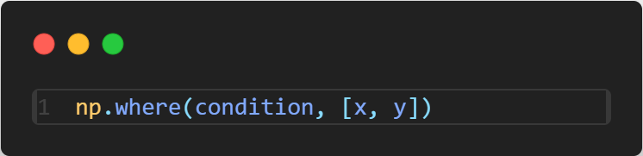
조건 기반 선택 함수
✅ 기본 문법
✔️ condition → 배열에서 조건(불리언 배열 또는 조건식)
✔️ x → 조건이 True일 때 선택할 값
✔️ y → 조건이 False일 때 선택할 값

Slide 27
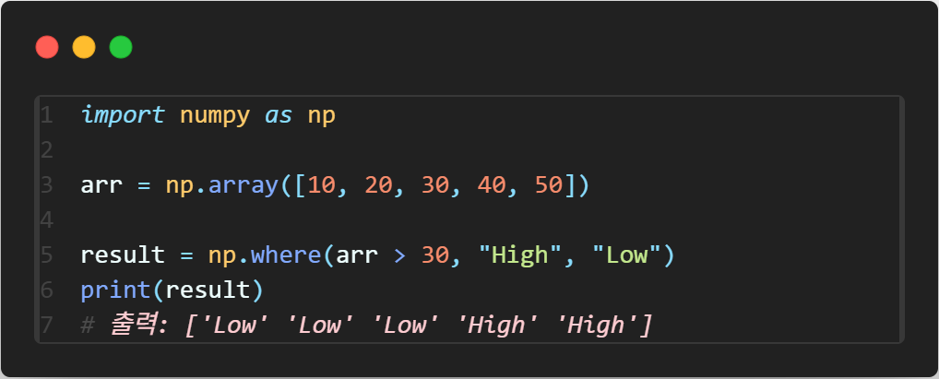
조건 기반 선택 함수
✅ 사용 예제(1)
✔️ arr > 30 → [False, False, False, True, True]
✔️ 조건이 True인 위치는 "High", False인 위치는 "Low"를 반환

Slide 28
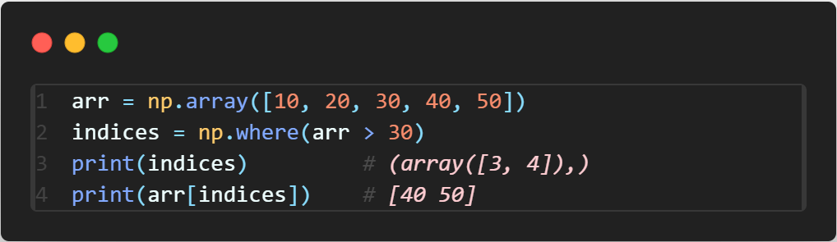
조건 기반 선택 함수
✅ 사용 예제(2)
✔️ x, y 값을 지정하지 않으면 조건을 만족하는 인덱스를 반환함

Slide 29
논리 연산
💡 두 개 이상의 조건을 조합하거나 부정하여 참/거짓을 반환하는 연산
✔️ 배열의 요소 단위로 비교 수행
✔️ NumPy에서는 파이썬 키워드(and, or, not) 대신 비트 연산자 형태를 사용
✅ 연산자 종류
연산 | 연산자 | 의미
논리 AND | & | 두 조건이 모두 참일 때 True
논리 OR | | | 한 조건이 참일 때 True
논리 NOT | ~ | 조건의 반대 값(True ↔ False)

Slide 30
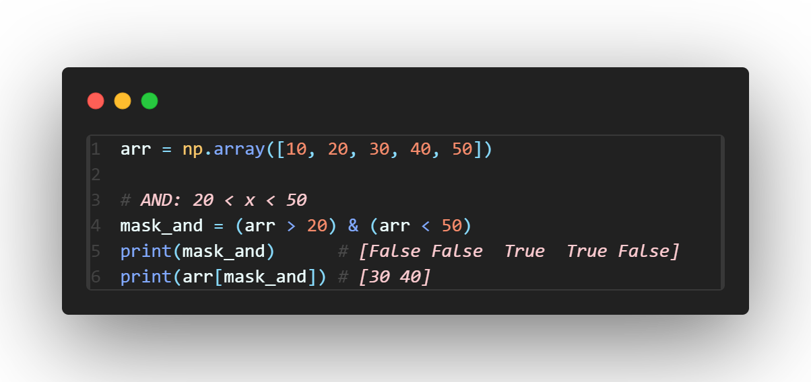
논리 연산
✅ &(and) 연산

Slide 31
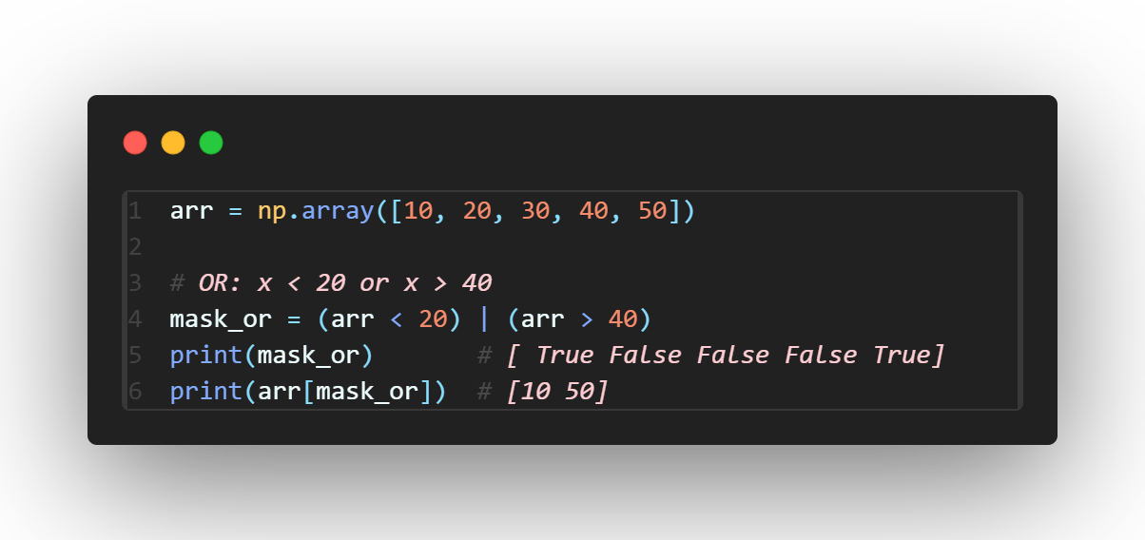
논리 연산
✅ |(or) 연산

Slide 32
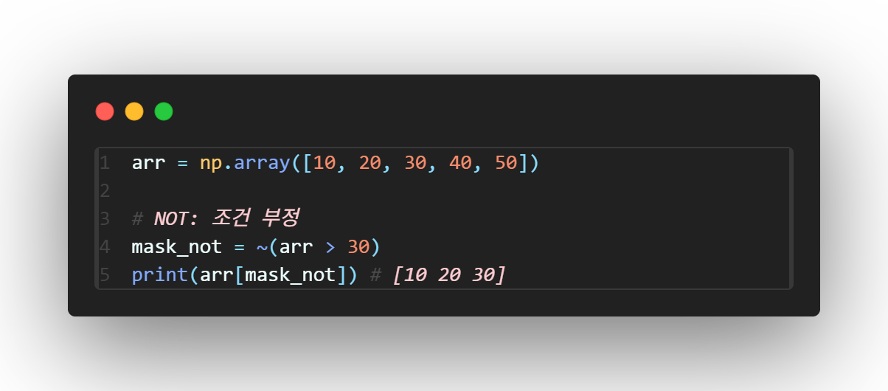
논리 연산
✅ ~(not) 연산

Slide 33
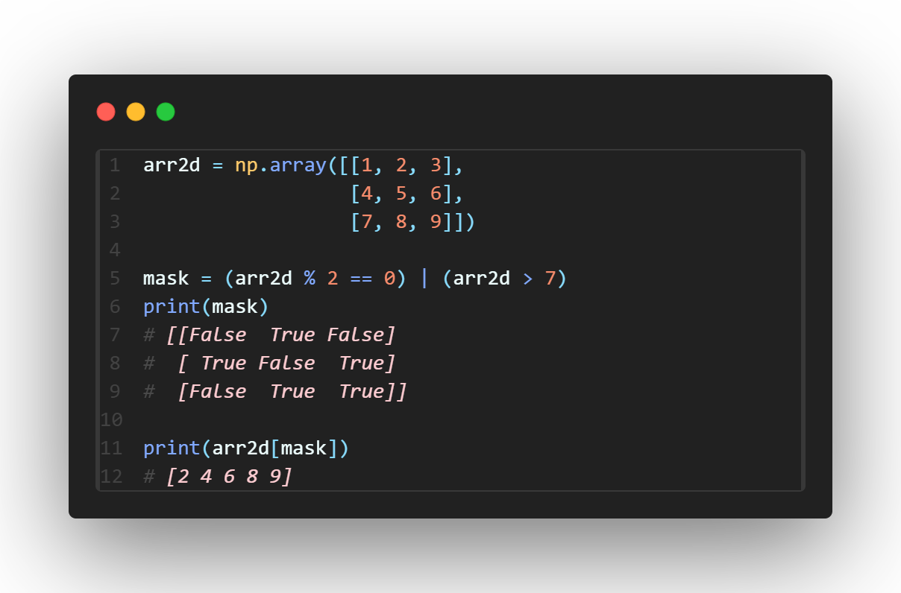
논리 연산
✅ 사용예시

Slide 34
논리 연산 - np.logical_* 함수
✅ np.logical_* 함수
함수 | 설명
np.logical_and(x, y) | AND 연산
np.logical_or(x, y) | OR 연산
np.logical_not(x) | NOT 연산
np.logical_xor(x, y) | XOR (배타적 OR)
✔️ 논리 연산자를 대체하거나 복잡한 조건에서 가독성을 높이기 위해 사용

Slide 35
실습3. 논리 연산과 조건 연산(1)
1차원 배열 [5, 12, 18, 7, 30, 25]에서 10보다 크고 20보다 작은 값만 필터링하세요.
배열 [10, 15, 20, 25, 30, 35]에서 15 이하이거나 30 이상인 값만 선택하세요.
배열 [3, 8, 15, 6, 2, 20]에서 10 이상인 값을 모두 0으로 변경하세요.
배열 [7, 14, 21, 28, 35]에서 20 이상인 값은 "High", 나머지는 "Low"로 표시하는 새로운 배열을 생성하세요.

Slide 36
실습3. 논리 연산과 조건 연산(2)
0~9 범위의 배열에서 짝수는 그대로 두고, 홀수는 홀수 값 × 10으로 변환한 배열을 만드세요
아래 2차원 배열 에서 20 이상 40 이하인 값만 선택하세요.
[[10, 25, 30],
[40, 5, 15],
[20, 35, 50]]
배열 [1, 2, 3, 4, 5, 6]에서 3의 배수가 아닌 값만 선택하세요.

Slide 37
실습3. 논리 연산과 조건 연산(2)
랜덤 정수(0~100) 10개 배열에서 아래와 같이 새로운 배열을 만드세요.
50 이상인 값은 그대로
50 미만인 값은 50으로 변경
2차원 배열에서 아래와 같이 분류된 문자열 배열을 생성하세요.
70 이상 → "A"
30 이상 70 미만 → "B"
30 미만 → "C“
[[5, 50, 95],
[20, 75, 10],
[60, 30, 85]]

Slide 38
행렬 곱셈

Slide 39
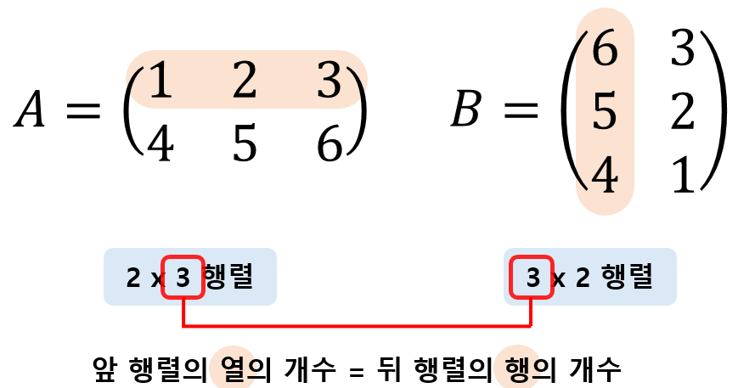
행렬 곱셈
💡 두 행렬을 곱하여 새로운 행렬을 생성하는 연산
🔎 첫 번째 행렬의 열 수 = 두 번째 행렬의 행 수여야 곱셈이 가능

Slide 40
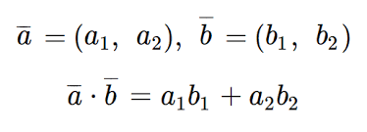
NumPy 행렬 곱셈 – np.dot()
💡 np.dot(a, b) : 배열의 내적 연산
✅ 내적 : 두 벡터가 서로 얼마나 같은 방향을 보고 있는지 숫자로 나타내는 것.
✔️ 내적의 계산 : 같은 위치의 숫자끼리 곱해서 모두 더한다

Slide 41
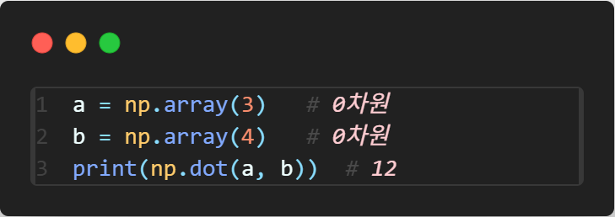
NumPy 행렬 곱셈 – np.dot()
✅ np.dot(a, b) – 0차원(스칼라) 연산
✔️ 스칼라(숫자 하나)끼리 곱하기 → 일반 곱셈과 동일

Slide 42
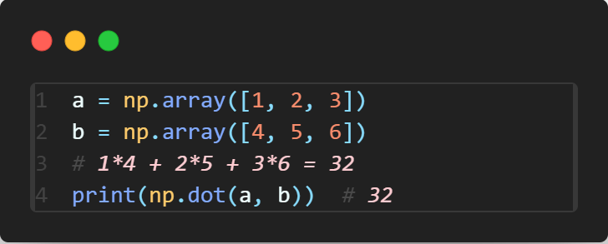
NumPy 행렬 곱셈 – np.dot()
✅ np.dot(a, b) – 1차원 연산 : 내적
✔️ 같은 위치의 숫자를 곱하고 모두 더함 (내적)
✔️ 결과 = 숫자(스칼라)

Slide 43
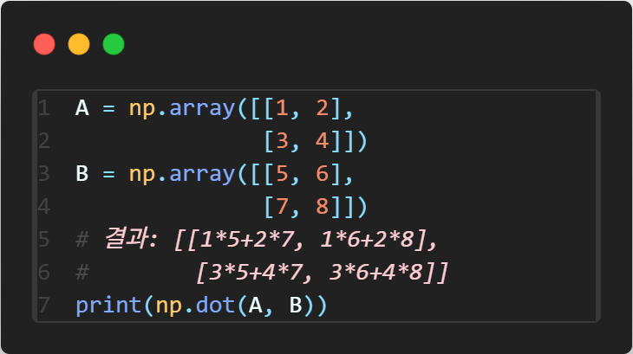

NumPy 행렬 곱셈 – np.dot()
✅ np.dot(a, b) – 2차원 연산 : 행렬 곱셈
✔️ 표준적인 행렬 곱셈

Slide 44
NumPy 행렬 곱셈 – np.matmul()
💡 np.matmul(a, b) : 행렬 곱셈(matrix multiplication)에 특화된 함수
✔️ 1D와 2D 배열에서 np.dot과 비슷하지만 일부 동작이 다름
✔️ 행렬 곱셈만 전용으로 수행 → 행렬 연산을 할 때는 matmul을 사용하는 것이 더 권장됨

Slide 45
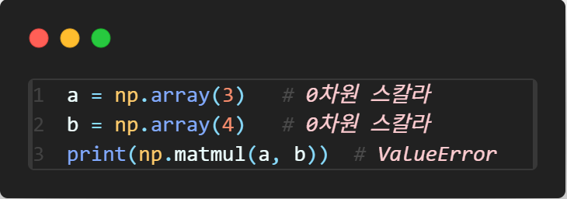
NumPy 행렬 곱셈 – np.matmul()
⛔ np.matmul(a, b) – 0차원(스칼라) 연산
✔️ 스칼라 연산은 지원하지X → * 연산자 사용

Slide 46
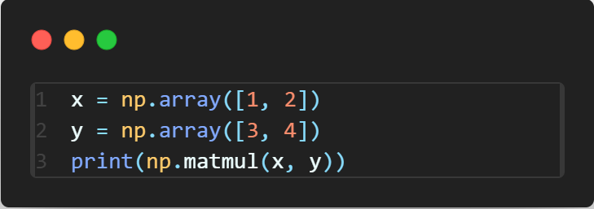
NumPy 행렬 곱셈 – np.matmul()
✅ np.matmul(a, b) – 1차원 연산 : 내적
✔️ dot과 같은 내적 연산을 하게 됨

Slide 47
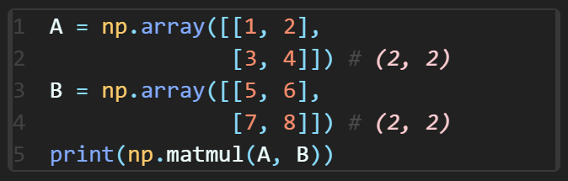
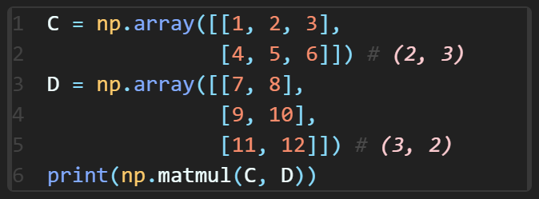


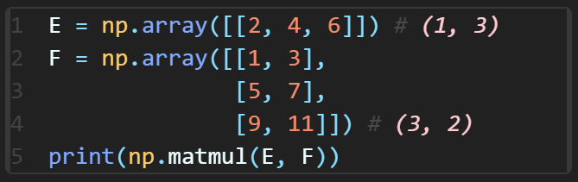

NumPy 행렬 곱셈 – np.matmul()
✅ np.dot(a, b) – 2차원 연산 : 행렬 곱셈

Slide 48
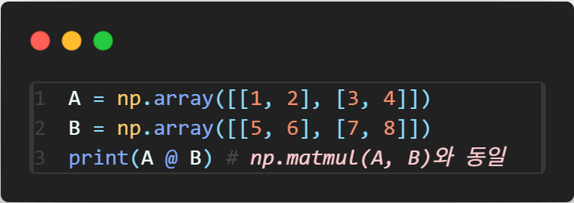
NumPy 행렬 곱셈 – @
✅ @연산자
✔️ Python 3.5 이상에서는 @가 np.matmul과 같은 의미로 동작함

Slide 49
실습4. 행렬 곱셉
1부터 9까지의 정수로 채워진 (3, 3) 배열 A와, 모두 2로 채워진 (3, 2) 배열 B를 만들고 곱하세요.
4×4 단위행렬 I와, 4×4 난수 행렬 M(0~9 사이 정수) 간의 곱을 구하고, 결과와 M이 동일한지 확인하세요.
모든 값이 1인 (2, 5) 배열 X와, 5부터 14까지의 연속된 정수로 채워진 (5, 2) 배열 Y를 만들어 곱하세요.
0 이상 5 미만의 임의의 정수로 채워진 (3, 2) 배열 C와 (2, 3) 배열 D를 각각 만들어 곱한 결과의 shape와 값을 출력하세요.

Slide 50
감사합니다

